Slide 1

PROPOSTA DE SISTEMA –
REQUISITOS
UNIFOR | 2024

Slide 2


O PROBLEMA
A gestão de requisitos de software em ambiente acadêmico ainda é realizada de forma manual e fragmentada. Estudantes e professores enfrentam dificuldades para registrar, rastrear e validar requisitos de projetos, resultando em retrabalho, falta de rastreabilidade e baixa qualidade nas entregas. Estima-se que mais de 60% dos projetos de software falham por problemas na fase de levantamento de requisitos.

Slide 3




PÚBLICO-
ALVO
ESTUDANTES
O sistema foi desenvolvido para atender três grupos principais da comunidade acadêmica da Unifor. Cada público possui necessidades específicas que o sistema busca suprir de forma eficiente e integrada.
PROFESSORES
EQUIPE ADMINISTRATIVA

Slide 4
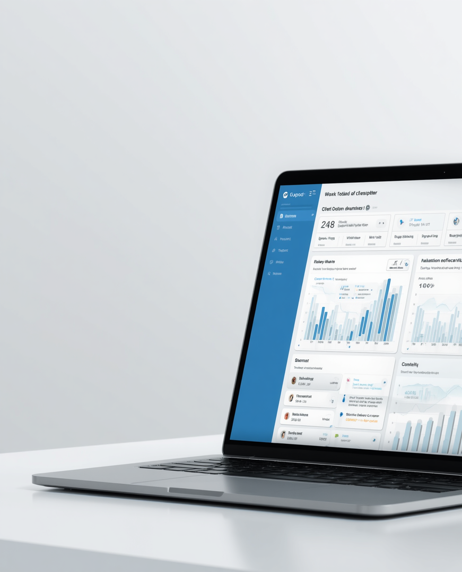

SOLUÇÃO PROPOSTA
O sistema proposto é uma plataforma web integrada voltada à gestão acadêmica de requisitos de software. Seu objetivo é centralizar o processo de levantamento, documentação e validação de requisitos, oferecendo uma interface intuitiva e colaborativa.
Proposta de valor: simplificar o fluxo de trabalho entre alunos e professores, garantindo rastreabilidade, organização e qualidade na produção dos artefatos da disciplina de Requisitos da Unifor.

Slide 5





FUNCIONALIDADES PRINCIPAIS
O sistema conta com funcionalidades essenciais para atender às necessidades dos usuários. Cada recurso foi planejado para garantir eficiência, praticidade e uma experiência intuitiva, contribuindo diretamente para os objetivos da disciplina de Requisitos da Unifor.
CADASTRO DE USUÁRIOS
GESTÃO DE TAREFAS
NOTIFICAÇÕES AUTOMÁTICAS
RELATÓRIOS CUSTOMIZADOS

Slide 6
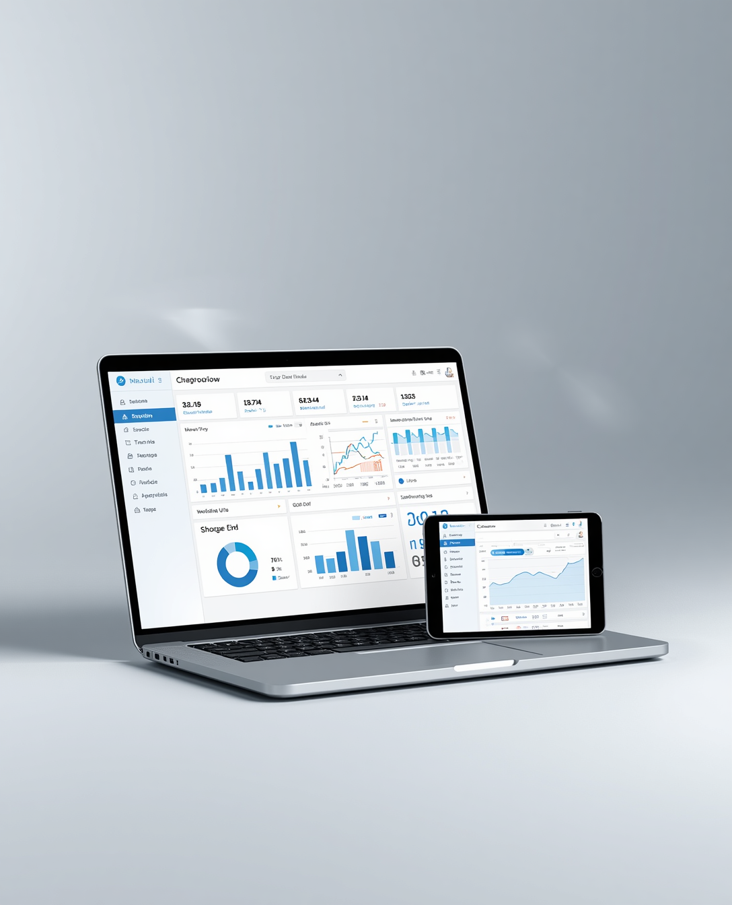
DEMONSTRAÇÃO DO PROTÓTIPO
Tela de Login: acesso seguro com autenticação por e-mail e senha institucional.
Dashboard Principal: visão geral das tarefas, prazos e notificações em tempo real.
Gestão de Requisitos: cadastro, edição e rastreamento de requisitos por módulo.
Relatórios: geração de relatórios customizados com filtros por período e usuário.

Slide 7



BENEFÍCIOS E IMPACTO
EFICIÊNCIA
A implantação do sistema trará ganhos concretos para estudantes, professores e equipe administrativa da Unifor. Com processos automatizados e centralizados, espera-se maior produtividade, colaboração mais eficiente entre os envolvidos e significativa redução de falhas operacionais no gerenciamento da disciplina de Requisitos.
COMUNICAÇÃO
REDUÇÃO DE ERROS

Slide 8

OBRIGADO PELA ATENÇÃO!
PERGUNTAS?
apresentador@unifor.br
www.unifor.br
(85) 3477.3000

